Slide 1


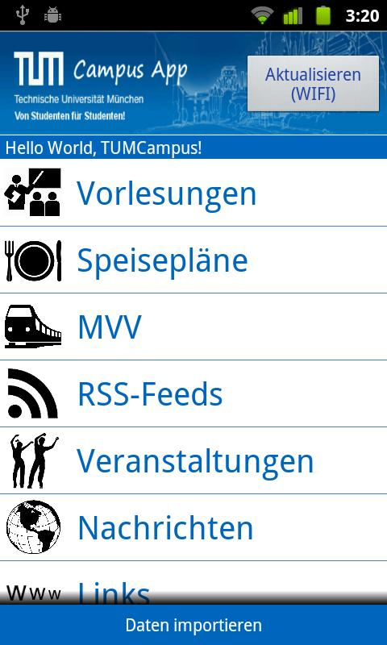
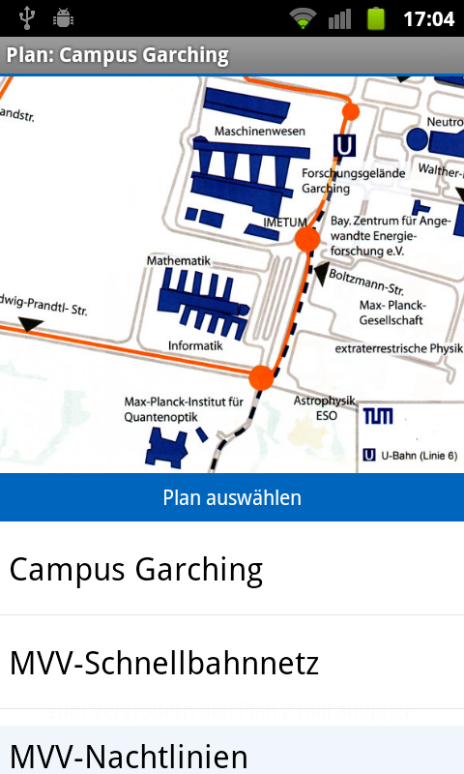
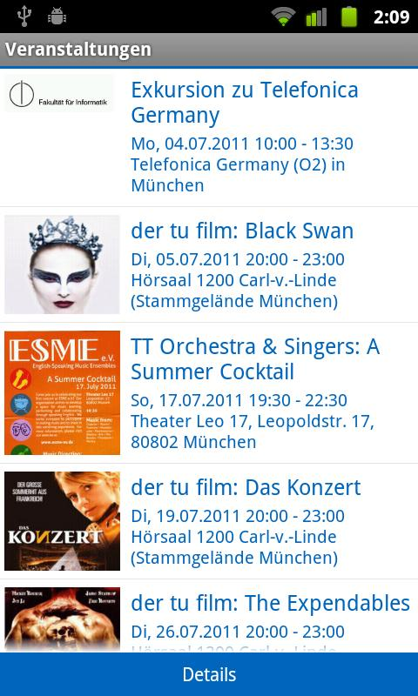
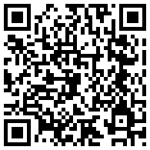
TUM Campus App für Informatik
www.facebook.com/TUMCampus
TUM, Fakultät für Informatik, Android-Praktikum, inoffizielle App für Studenten
C. Richter, T. Bley in Kooperation mit Lehrstuhl 13, Prof. Dr. Uwe Baumgarten

Slide 2
TUM Campus App für Informatik
www.facebook.com/TUMCampus
TUM, Fakultät für Informatik, Android-Praktikum, inoffizielle App für Studenten
C. Richter, T. Bley in Kooperation mit Lehrstuhl 13, Prof. Dr. Uwe Baumgarten

Slide 3
TUM Campus App für Informatik
www.facebook.com/TUMCampus
TUM, Fakultät für Informatik, Android-Praktikum, inoffizielle App für Studenten
C. Richter, T. Bley in Kooperation mit Lehrstuhl 13, Prof. Dr. Uwe Baumgarten

